Slide 1



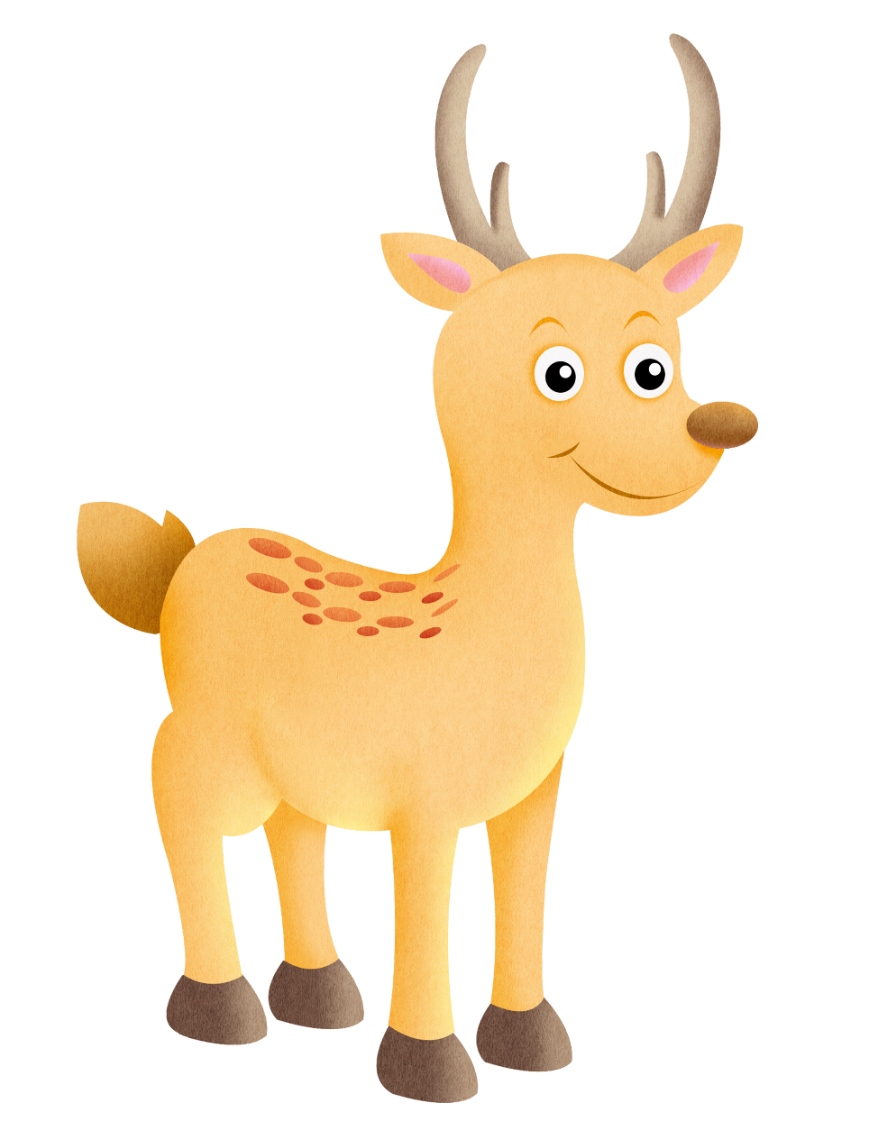
LUYỆN
LUYỆN
TẬP
TẬP
Trang 149

Slide 2

Khởi động

Slide 3





Câu 1: Viết tỉ số của a và b biết: a = 7, b = 4
A. $\frac{7}{4}$
B. $\frac{4}{7}$
C. $\frac{7}{11}$

Slide 4

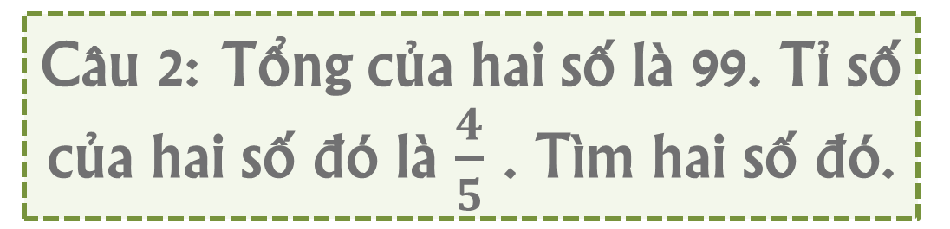
Câu 2: Tổng của hai số là 99. Tỉ số của hai số đó là $\frac{4}{5}$ . Tìm hai số đó.
A. 45 và 54
B. 44 và 54
C. 44 và 55

Slide 5


Câu 3: Các bước giải bài toán tìm hai số khi biết tổng và tỉ số của hai số đó?

Slide 6


Các bước giải bài toán tìm hai số khi biết tổng và tỉ số của hai số đó là :
Bước 1: Vẽ sơ đồ minh hoạ bài toán.
Bước 2: Tìm tổng số phần bằng nhau.
Bước 3: Tìm số bé (hoặc số lớn).
Bước 4: Tìm số lớn (hoặc số bé).

Slide 7
THỰC HÀNH

Slide 8

Bài 1: Một sợi dây dài 28m được cắt thành 2 đoạn , đoạn thứ nhất dài gấp 3 đoạn thứ hai. Hỏi mỗi đoạn dài bao nhiêu mét ?
Tóm tắt:
?m
Đoạn thứ nhất:
28m
Đoạn thứ hai:
?m

Slide 9

Bài giải:
Tóm tắt:
Cách 1:
?m
Tổng số phần bằng nhau là:
3 + 1 = 4 (phần)
Đoạn thứ nhất:
28m
Đoạn thứ hai:
Đoạn thứ hai dài là:
28 : 4 x 1= 7 (m)
?m
Đoạn thứ nhất dài là:
28 – 7= 21 (m)
Đáp số: 21m và 7m

Slide 10
Bài giải:
Tóm tắt:
Cách 2:
?m
Tổng số phần bằng nhau là:
3 + 1 = 4 (phần)
Đoạn thứ nhất:
28m
Đoạn thứ hai:
Đoạn thứ nhất dài là:
28 : 4 x 3= 21 (m)
?m
Đoạn thứ hai dài là:
28 – 21= 7 (m)
Đáp số: 21m và 7m

Slide 11

Bài 3: Tổng hai số là 72 . Tìm hai số đó , biết rằng Nếu số lớn giảm 5 lần thì được số bé.
Tóm tắt:
?
Số bé:
72
Số lớn:
?

Slide 12
Tóm tắt:
?
Số bé:
72
Số lớn:
?
Cách 1:
Bài giải:
Tổng số phần bằng nhau là:
5 + 1 = 6 (phần)
Số bé là :
72 : 6 x 1= 12
Số lớn là:
72 – 12 = 60
Đáp số: 12 và 60

Slide 13
Tóm tắt:
?
Số bé:
72
Số lớn:
?
Cách 2:
Bài giải:
Tổng số phần bằng nhau là:
5 + 1 = 6 (phần)
Số lớn là :
72 : 6 x 5= 60
Số bé là:
72 – 60 = 12
Đáp số: 12 và 60

Slide 14
Dặn dò

Slide 15
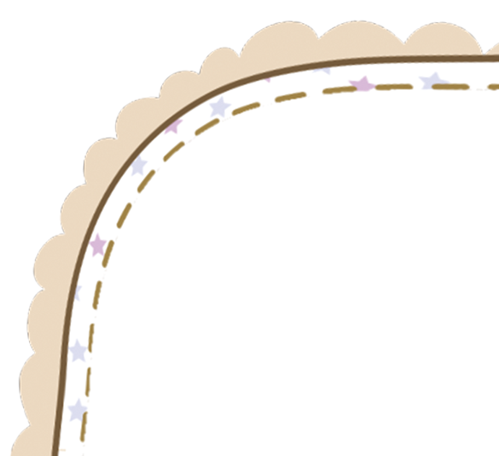

Dặn dò
Ôn lại các bước giải bài toán tìm 2 số khi biết tổng và tỉ số của hai số đó.
01
Hoàn thành các bài tập còn lại
02
03
Chuẩn bị bài sau

Slide 16
Tạm biệt các em!

